Slide 1

Η διδασκαλία μέσω επίλυσης προβλήματος – Μαθηματικοποίηση
6η ενότητα: Αξιολόγηση της επίδοσης μαθητών & ΕΠ

Slide 2
Συζήτηση
Ποια στοιχεία της γνώσης των μαθητών αξιολογείτε όταν τους δίνεται να λύσουν ένα πρόβλημα;

Slide 3
Αξιολόγηση της μαθηματικής λύσης ενός προβλήματος
Η κατανόηση των πληροφοριών που δίνονται στο πρόβλημα (πραγματικό πλαίσιο)
H κατανόηση της κεντρικής μαθηματικής έννοιας και η διαχείρισή της
Η πληρότητα της αιτιολόγησης/λύσης του προβλήματος
Την ανάπτυξη στρατηγικών μοντελοποίησης
Η ακρίβεια στη μαθηματική έκφραση
η δημιουργικότητά και η πρωτοτυπία των στρατηγικών που αναπτύσσει
Η παρατηρητικότητα
η προσπάθεια που καταβάλλει
πρωτοβουλίες που αναπτύσσει
[...]
αποτελούν πηγές πληροφορίας για την αξιολόγησή της λύσης ενός μαθητή.

Slide 4
Αρχές αξιολόγησης ΕΠ (Burkhardt & Swan, 2012).
Αξιολόγηση της επιθυμητής επίδοσης των μαθητών σου (τι θα ήθελες οι μαθητές σου να γνωρίζουν λύνοντας το πρόβλημα που τους έθεσες;)
Αξιολόγηση της κατανόησης των μαθηματικών εννοιών που εμπλέκονται όσο και των διαδικασιών που αναπτύσσει ο μαθητής κατά την επίλυση του προβλήματος
Αξιολόγηση τόσο του συλλογισμού (της επιχειρηματολογίας) όσο και του αριθμητικού αποτελέσματος
Καθορισμός μέσω δοκιμής, του επιπέδου πιθανής απόκρισης των μαθητών (διαχείριση μη προβλέψιμων απαντήσεων)
Διασφάλιση της «μαθησιακής αξίας» που προκύπτει από τις αρχές 1-3
Εύρεση & αξιοποίηση μεγάλου εύρους σχεδιασμένων τρόπων αξιολόγησης

Slide 5
Αξόνες αξιολόγησης μαθητή σε δραστηριότητες ΕΠ (Burkhardt & Swan, 2012).
Οργανώνει τις πληροφορίες που τους δίνονται
Σχεδιάζει/κατασκευάζει μαθηματικές αναπαραστάσεις
Αναπτύσσει στρατηγικές μοντελοποίησης
Επιλέγει κατάλληλες μαθηματικές τεχνικές
Διερευνά και ανακαλύπτει νέες σχέσεις
Ερμηνεύει και αξιολογεί το αποτέλεσμα που προκύπτει
Επικοινωνεί το αποτέλεσμα με κατάλληλο τρόπο

Slide 6
Παράδειγμα

Slide 7
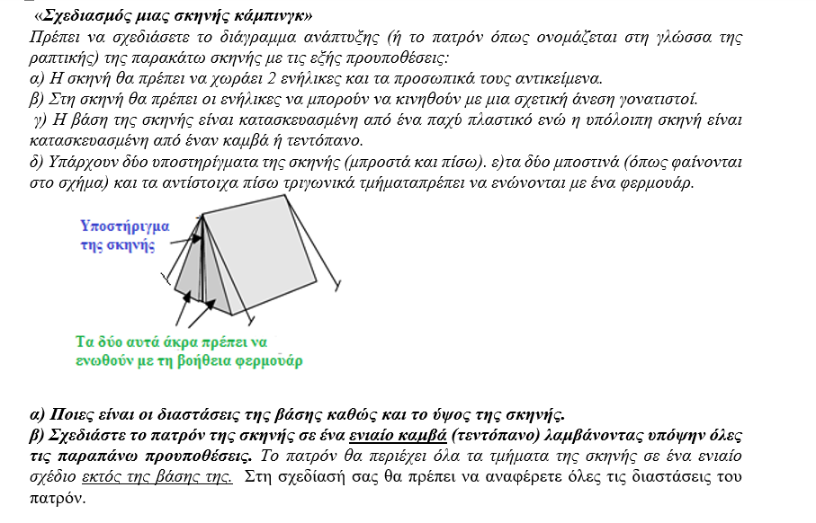

Slide 8
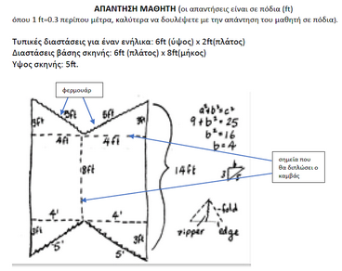
Οργανώνει τις πληροφορίες που τους δίνονται
Σχεδιάζει/κατασκευάζει μαθηματικές αναπαραστάσεις
Αναπτύσσει στρατηγικές μοντελοποίησης
Επιλέγει κατάλληλες μαθηματικές τεχνικές
Διερευνά και ανακαλύπτει νέες σχέσεις
Ερμηνεύει και αξιολογεί το αποτέλεσμα που προκύπτει
Επικοινωνεί το αποτέλεσμα με κατάλληλο τρόπο
Πώς θα αξιολογούσατε τη λύση του μαθητή;

Slide 9
Σχεδιασμός σχήματος βαθμολόγησης (marking scheme) (Burkhardt & Swan, 2012).
«Σκαλωσιά»
Αξιολόγηση βήμα-βήμα του αναμενόμενου τρόπου λύσης
Σχήμα βαθμολόγησης
Σαφής καθορισμός του τρόπου βαθμολόγησης του κάθε βήματος
Καθορισμός πίστωσης σωστής ή ελλιπούς λύσης

Slide 10

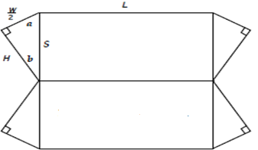
Σωστή απάντηση

Slide 11
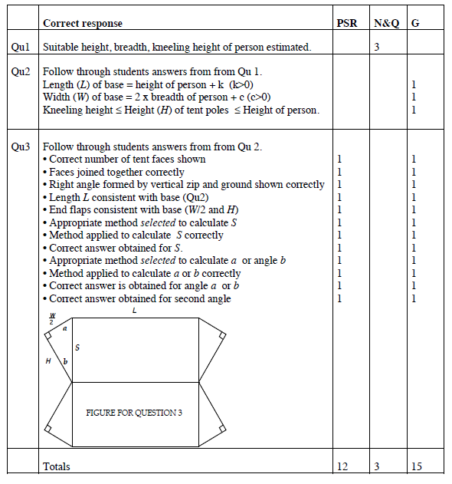
Σχέδιο βαθμολόγησης με δείκτες ανά κατηγορία
PSR: PROBLEM SOLVING
N&Q: Number & Quantities
G: geometry

Slide 12
Αξιολόγηση PISA

Slide 13
Επίπεδα αξιολόγησης του PISA
ΕΠΙΠΕΔΟ 1: Οι μαθητές που αξιολογούνται στο επίπεδο 1 περιορίζονται στην επίλυση πολύ απλών προβλημάτων που δεν απαιτούν πολλές αιτιολογήσεις
ΕΠΙΠΕΔΟ 2: Οι μαθητές μπορούν να χρησιμοποιούν αιτιολογικές και αναλυτικές προσεγγίσεις για να λύσουν προβλήματα που απαιτούν ικανότητες λήψης απόφασης. Είναι σε θέση να δώσουν επαγωγικούς και παραγωγικούς τρόπους αιτιολόγησης αλλά και να συγκρίνουν εναλλακτικές πιθανές περιπτώσεις.
ΕΠΙΠΕΔΟ 3: Είναι ικανοί να αναλύσουν σωστά τις καταστάσεις του προβλήματος, να πάρουν αποφάσεις, να φτιάξουν τις δικές τους αναπαραστάσεις ώστε να λύσουν το πρόβλημα. Λαμβάνουν υπ’ όψιν τους όλους τους περιορισμούς του προβλήματος. Μπορούν να διαχειριστούν απαιτητικά προβλήματα.

Slide 14
Αξιολόγηση απαντήσεων
Σωστή
Μερικώς σωστή (σε κάποιες περιπτώσεις)
Λάθος
Επίσης, υπάρχουν κωδικοί ανάλογα με τις απαιτήσεις του προβλήματος.
Κωδικός 3: Σωστή τεκμηρίωση σε ένα απαιτητικό πρόβλημα.
Κωδικός 2: Σωστή απάντηση
Κωδικός 1: μερικώς σωστή
Κωδικός 0: Λάθος
Κωδικός 8: υπολογιστικά λάθη.
Κωδικός 9: μη απάντηση

Slide 15
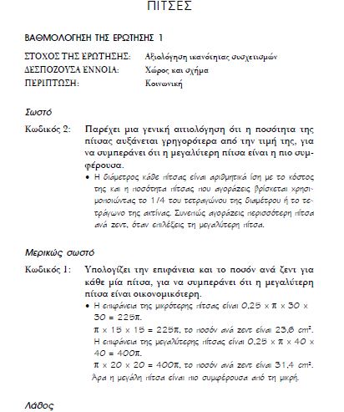
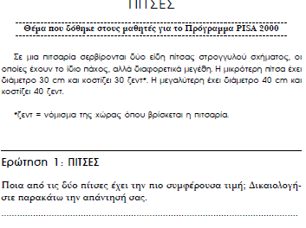
Παράδειγμα

Slide 16
Προτάσεις για κλίμακες αξιολόγησης

Slide 17
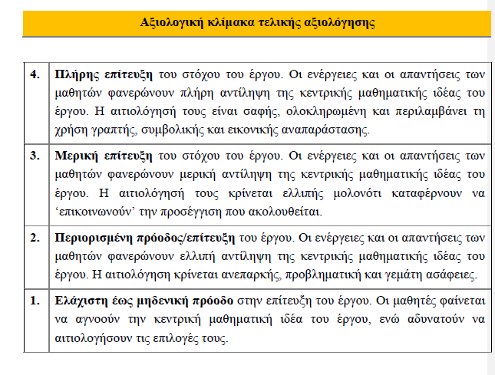

Slide 18
Κλίμακα αξιολόγησης 1 (έμφαση στην επίτευξη του στόχου), Mathematics in Context (Smith, 2004)
Επίπεδο | Περιγραφή επιτευγμάτων του μαθητή
4 | Πλήρης επίτευξη του στόχου του μαθηματικού έργου. Οι ενέργειες και οι απαντήσεις των μαθητών φανερώνουν πλήρη αντίληψη της κεντρικής μαθηματικής ιδέας του μαθηματικού έργου. Η αιτιολόγησή τους είναι σαφής, ολοκληρωμένη και περιλαμβάνει τη χρήση γραπτής, συμβολικής και εικονικής αναπαράστασης.
3 | Μερική επίτευξη του στόχου του μαθηματικού έργου. Οι ενέργειες και οι απαντήσεις των μαθητών φανερώνουν μερική αντίληψη της κεντρικής μαθηματικής ιδέας του μαθηματικού έργου. Η αιτιολόγησή τους κρίνεται ελλιπής παρά το γεγονός ότι καταφέρνουν να “επικοινωνούν” την προσέγγιση που ακολουθείται.
2 | Περιορισμένη πρόοδος/επίτευξη του μαθηματικού έργου. Οι ενέργειες και οι απαντήσεις των μαθητών φανερώνουν ελλιπή αντίληψη της κεντρικής μαθηματικής ιδέας του μαθηματικού έργου. Η αιτιολόγηση κρίνεται ανεπαρκής, προβληματική και ασαφής.
1 | Ελάχιστη έως μηδενική πρόοδος στην επίτευξη του μαθηματικού έργου. Οι μαθητές φαίνεται να αγνοούν την κεντρική μαθηματική ιδέα του μαθηματικού έργου, ενώ αδυνατούν να αιτιολογήσουν τις επιλογές τους.
Mathematics in Context (Smith, 2004, p.75)

Slide 19
Κλίμακα αξιολόγησης 2 (Wu & Adams, 2006) (έμφαση στην κατανόηση της διατύπωσης/πλαισίου του προβλήματος)
Μια μελέτη σχετικά με τις απαντήσεις των μαθητών κατά την επίλυση προβλημάτων έδειξε ότι η αποτυχία των μαθητών να βρουν τις σωστές απαντήσεις δεν οφείλεται αποκλειστικά και μόνο στην αδυναμία τους να ακολουθήσουν μια στρατηγική.
Τις περισσότερες φορές, η αποτυχία προκλήθηκε από τη μη κατανόηση της διατύπωσης του προβλήματος ή από κάποια διαδικαστικά λάθη που έκαναν οι μαθητές.
Οπότε οι ερευνητές προτείνουν τις εξής διαστάσεις αξιολόγησης της επίδοσης μαθητών κατά τη διαδικασία ΕΠ.

Slide 20
Κλίμακα αξιολόγησης 2 (έμφαση στην κατανόηση της διατύπωσης/πλαισίου του προβλήματος)
Έμφαση της ΕΠ ως πολυδιάστατης δραστηριότητας
Κατανόηση όλων των πληροφοριών (δεδομένα/ζητούμενα) που δίνονται στη διατύπωση του προβλήματος
Κατανόηση και ανάπτυξη συνδέσεων με το πλαίσιο του προβλήματος
Κατανόηση των μαθηματικών εννοιών, ανάπτυξη μεθόδων μαθηματικοποίησης και επιχειρηματολογίας
Ανάπτυξη τυπικών υπολογιστικών δεξιοτήτων

Slide 21
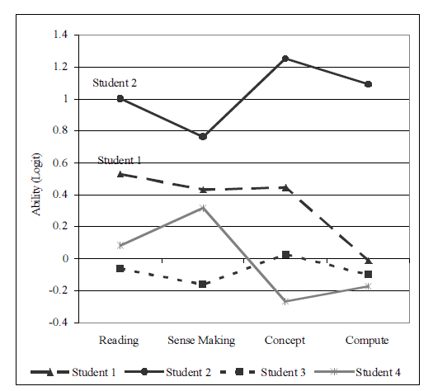
Διαγραμματική απεικόνιση του προφίλ 4 μαθητών σε διαδικασίες ΕΠ

Slide 22
Eξέλιξη/τροποποίηση της κλίμακας αξιολόγησης ή κλίμακα αξιολόγησης 2+
Έμφαση της ΕΠ ως πολυδιάστατης δραστηριότητας
Κατανόηση όλων των πληροφοριών που δίνονται στη διατύπωση του προβλήματος (reading) δηλ. από τη λύση του φαίνεται ότι έχει διαβάσει τις πληροφορίες/τα δεδομένα του προβλήματος.
Ανάπτυξη συνδέσεων με το πλαίσιο του προβλήματος, έχει κατανοήσει το τι συμβαίνει στο πρόβλημα (sense making).
Αναγνώριση και μαθηματική διαχείριση της κεντρικής μαθηματικής έννοιας (key concept)
Ανάπτυξη μεθόδων μαθηματικοποίησης/μοντελοποίησης (modelling)
Ανάπτυξη τυπικών υπολογιστικών δεξιοτήτων (computations)
Διαβάθμιση απαντήσεων σε αυτές τις διαστάσεις:
1=πλήρης-– 0.5. μερική- 0 ελλιπής

Slide 23
Eξέλιξη/τροποποίηση της κλίμακας αξιολόγησης ή κλίμακα αξιολόγησης 2+
Έμφαση της ΕΠ ως πολυδιάστατης δραστηριότητας
Κατανόηση όλων των πληροφοριών που δίνονται στη διατύπωση του προβλήματος (reading) δηλ. από τη λύση του φαίνεται ότι έχει διαβάσει τις πληροφορίες/τα δεδομένα του προβλήματος.
Ανάπτυξη συνδέσεων με το πλαίσιο του προβλήματος, έχει κατανοήσει το τι συμβαίνει στο πρόβλημα (sense making).
Αναγνώριση και μαθηματική διαχείριση της κεντρικής μαθηματικής έννοιας (key concept)
Ανάπτυξη μεθόδων μαθηματικοποίησης/μοντελοποίησης (modelling)
Ανάπτυξη τυπικών υπολογιστικών δεξιοτήτων (computations)
Διαβάθμιση απαντήσεων σε αυτές τις διαστάσεις:
1=πλήρης-– 0.5. μερική- 0 ελλιπής

Slide 24
Βιβλιογραφία
Κασσωτάκης, Μ. (2010). Η Αξιολόγηση της επιδόσεως των μαθητών. Μέσα, μέθοδοι, προβλήματα, προοπτικές. Αθήνα: Εκδ. Γρηγόρη.
Burkhardt, H., & Swan, M. (2012). Designing assessment of performance in mathematics. Educational Designer: Journal of the International Society for Design and Development in Education, 1.
Morgan, C. (2000). Better assessment in mathematics education? A social perspective. In J. Boaler (Ed.) Multiple Perspectives on Mathematics Teaching and Learning, Westport, CT: Ablex.
Smith, M. E. (2004). Practices in Transition: A Case Study of Classroom Assessment. In T. A. Romberg (Ed.), Standards-Based Mathematics Assessment in Middle School. Teachers College Press.
Wu, M., & Adams, R. (2006). Modelling mathematics problem solving item responses using a multidimensional IRT model. Mathematics education research journal, 18(2), 93-113.

